Slide 1

TRANSPLANTE RENAL NA CRIANÇA
CURSO DE EDUCAÇÃO CONTINUADA EM CIRURGIA PEDIÁTRICA
CIPERJ/CREMERJ
Serviço de Transplante Renal do Hospital Pequeno Príncipe
Curitiba, Paraná
Dr. Antonio Ernesto da Silveira Dra. Marlene de Almeida Dr. Antonio Carlos M. Amarante Dr. Wilmington R. Cosenza Dra. Maria Helena Peralta do Valle Dr. Ayrton Aranha Dra. Ziliane Caetano Lopes Martins | Dra. Mariana Faucz da Cunha Dra. Evelise Tissori Vargas Dra. Lucimery de Castro Silvestre Dra. Elisane Izabela Wladika Dr. Donizetti Giamberardino Dr. José Eduardo Claros Mercado Enf. Romilda Vieira dos Santos

Slide 2
Transplante renal - histórico
1902-Ullman- AUTO-TRANSPLANTE EM CÃO (PESCOÇO)
1902- Carrel – nova maneira de suturar vasos – Premio Nobel
1906- Jaboulay – xeno-enxerto (porco x humano)
1909- Ernst Unger – xenoenxerto (macaco x humano) – começo da imunologia de transplante
Medawar – rejeição de enxeto de pele de coelhos não idênticos
Procura de métodos para evitar resposta celular (radiação, etc)
1954- transplante renal entre gêmeos idênticos com sucesso.
Vários transplantes entre gêmeos realizados.
1960- Calne – azathioprina –aumentou o sucesso de transplante em cães. Em seguida, transplante em humanos.

Slide 3
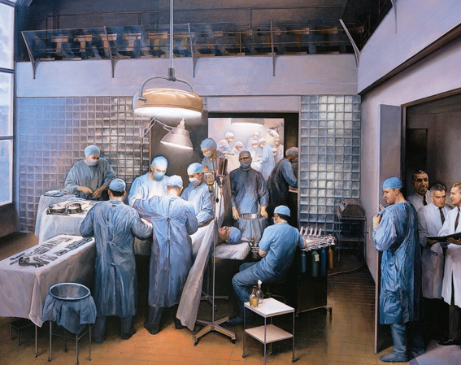
Primeiro transplante renal com sucesso 23/12/1954
Brigham Hospital – Boston – Joseph Murray (cir. plástico) e Hartwell Harrison (urologista)

Slide 4
Histórico 2
1960- Goodwin e Starzl – associação de Prednisona com azathioprina
Início do transplante entre doadores vivos não idênticos
Diálise ficou disponível – aumentou o número de candidatos a transplante renal.
1968- Harvard – conceito de morte cerebral
1970 – Kansas primeiro estado americano a reconhecer morte cerebral
1970s- 1 ano de sobrevida de aloenxerto – 75% de doadores relacionados e 50% de doadores cadaveres
1978- Calne – ciclosporina – melhora da sobrevida do aloenxerto

Slide 5
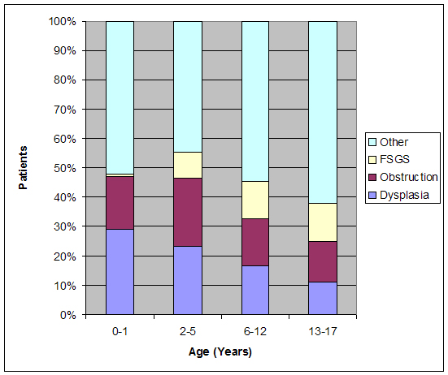
CAUSAS DE IRC
UROLÓGICAS
  UROPATIAS OBSTRUTIVAS – 50%
    REFLUXO
    BEXIGA NEUROGÊNICA
    VUP
    MEGAURETER
NEFROLÓGICAS – 38%
  DOENÇAS AUTO-IMUNES
  MITOCODRIOPATIAS
  DOENÇAS GENÉTICAS
NÃO DEFINIDAS – 11%
Literatura americana

Slide 6
IRC
RAQUITISMO
DEFICIT DE DESENVOLVIMENTO FÍSICO
ACIDOSE CRÔNICA
HIPERPARATIREOIDISMO SECUNDÁRIO
ANEMIA CRÔNICA

Slide 7
TRATAMENTOS PARA IRC
TRATAMENTOS CLÍNICOS
  DIETA
  VITAMINA D
  DRENAGEM VESICAL
  HEMATOPOIETINA
DIÁLISE PERITONEAL
HEMODIÁLISE
TRANSPLANTE RENAL

Slide 8
DIÁLISE PERITONEAL
TODA A NOITE
DEPENDE DE CATETER PERITONEAL
RISCO DE INFECÇÃO RAZOÁVEL
PERDE A EFETIVIDADE COM O TEMPO POR MUDANÇAS ESTRUTURAIS DO PERITÔNEO.
EXPOLIA PROTEÍNAS
ESCLEROSE ENCAPSULANTE PERITONEAL (QUANDO ACIMA DE 5 ANO EM DP)
CATETER PODE PERFURAR ALÇAS INTESTINAIS

Slide 9
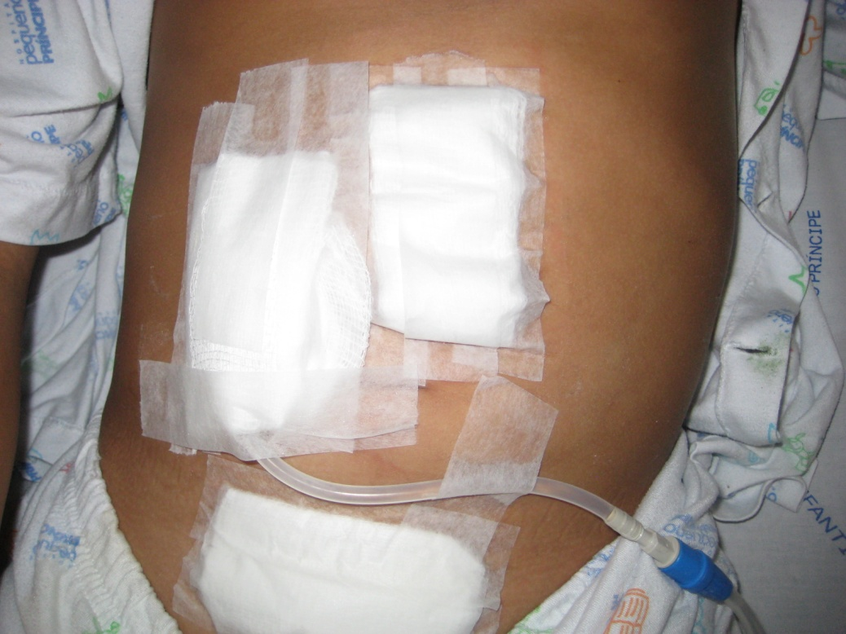
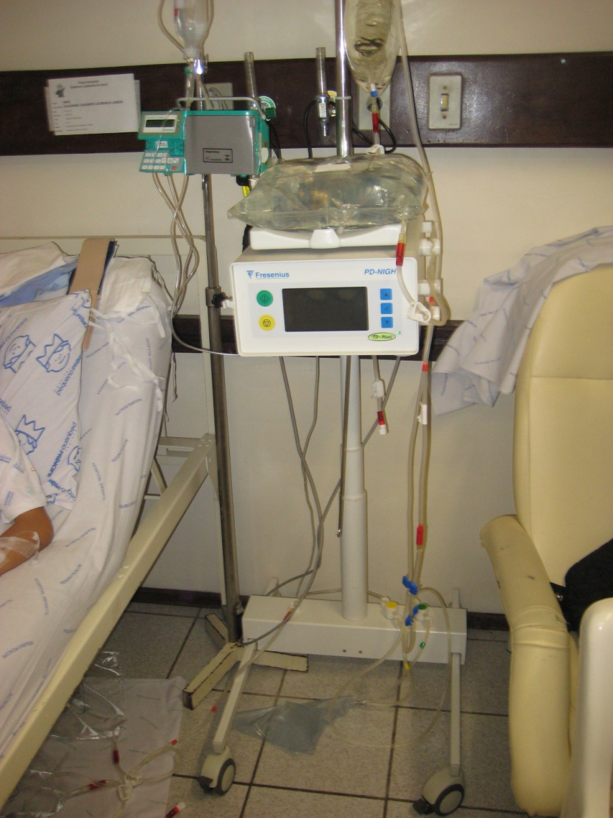
CATETER DE TENCKHOFF

Slide 10
HEMODIÁLISE
FEITA DIA SIM DIA NÃO
NECESSITA DE FÍSTULA AV OU CATETER CENTRAL
FAV É O MELHOR MAS PODE TROMBOSAR E TECNICAMENTE PODE SER DIFÍCIL EM CRIANÇAS PEQUENAS
CATETER PODE TROMBOSAR OU INFECTAR
  PODE DAR ENDOCARDITE
  PUNÇÕES FREQUENTES PARA CATETER PODEM CAUSAR TROMBOSE/ESTENOSE DE CAVA SUPERIOR

Slide 11
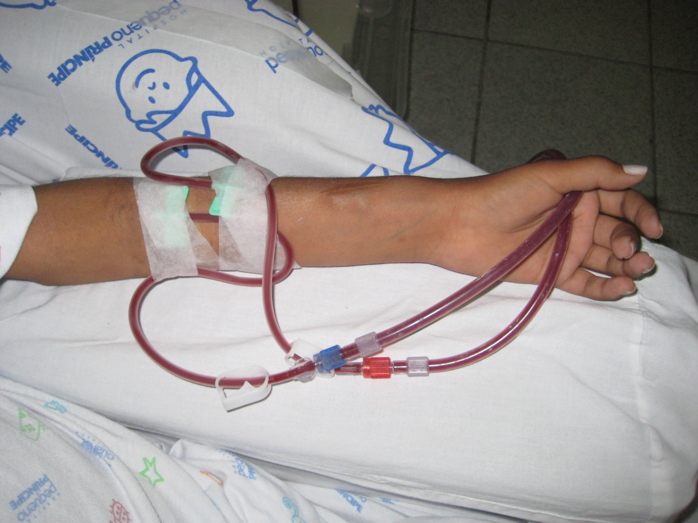
FÍSTULAS ARTERIO-VENOSAS

Slide 12
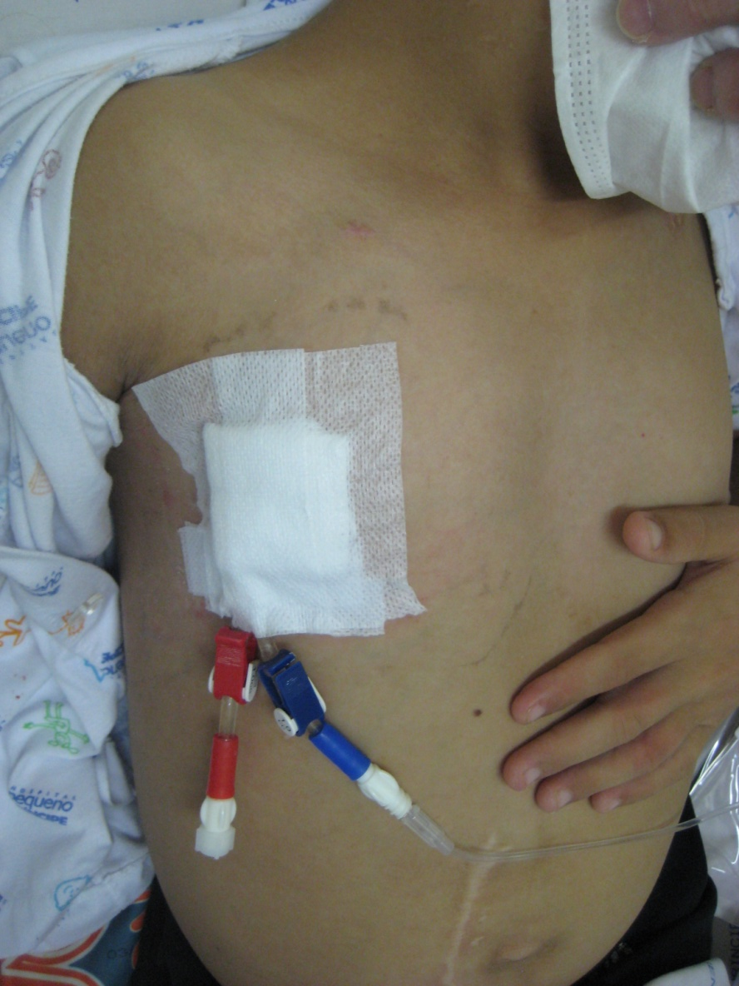
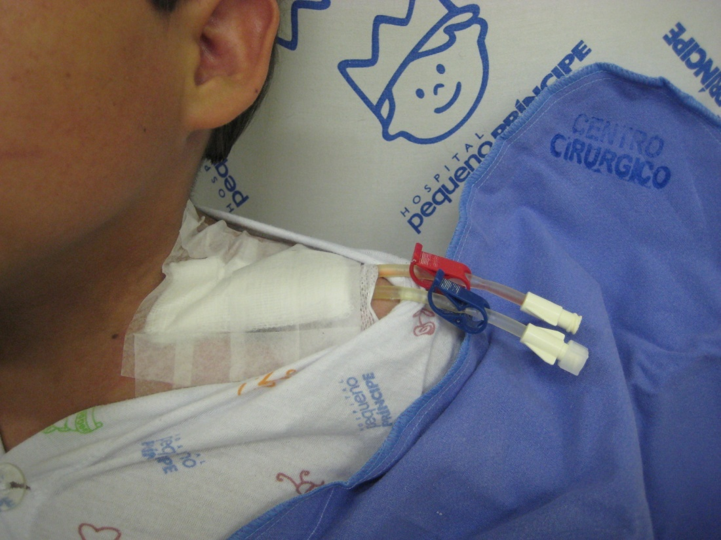
CATETERES CENTRAIS

Slide 13
QUANDO INDICAR O TRANSPLANTE
Clearance próximo de 20 ml/min
  Iniciar o preparo
    FAV
    ESTUDO IMUNOLÓGICO DOS POSSÍVEIS DOADORES E DO PACIENTE PARA COMPATIBILIDADE (HLA, dR, ABO e Rh)
    X MATCH

Slide 14
QUANDO TRANSPLANTAR
SE POSSÍVEL ANTES DE ENTRAR EM DIÁLISE (PREEMPTIVO)
  MENOR RISCO DE CONTAMINAÇÃO
  MENOS NECESSIDADE DE TRANSFUSÕES (PAINEL SE MANTEM BAIXO)
  MELHOR DESENVOLVIMENTO PONDERO-ESTATURAL DOS PACIENTES
  MENOS RAQUITISMO (E SEQUELAS DO MESMO)
  MENOS REJEIÇÃO

Slide 15
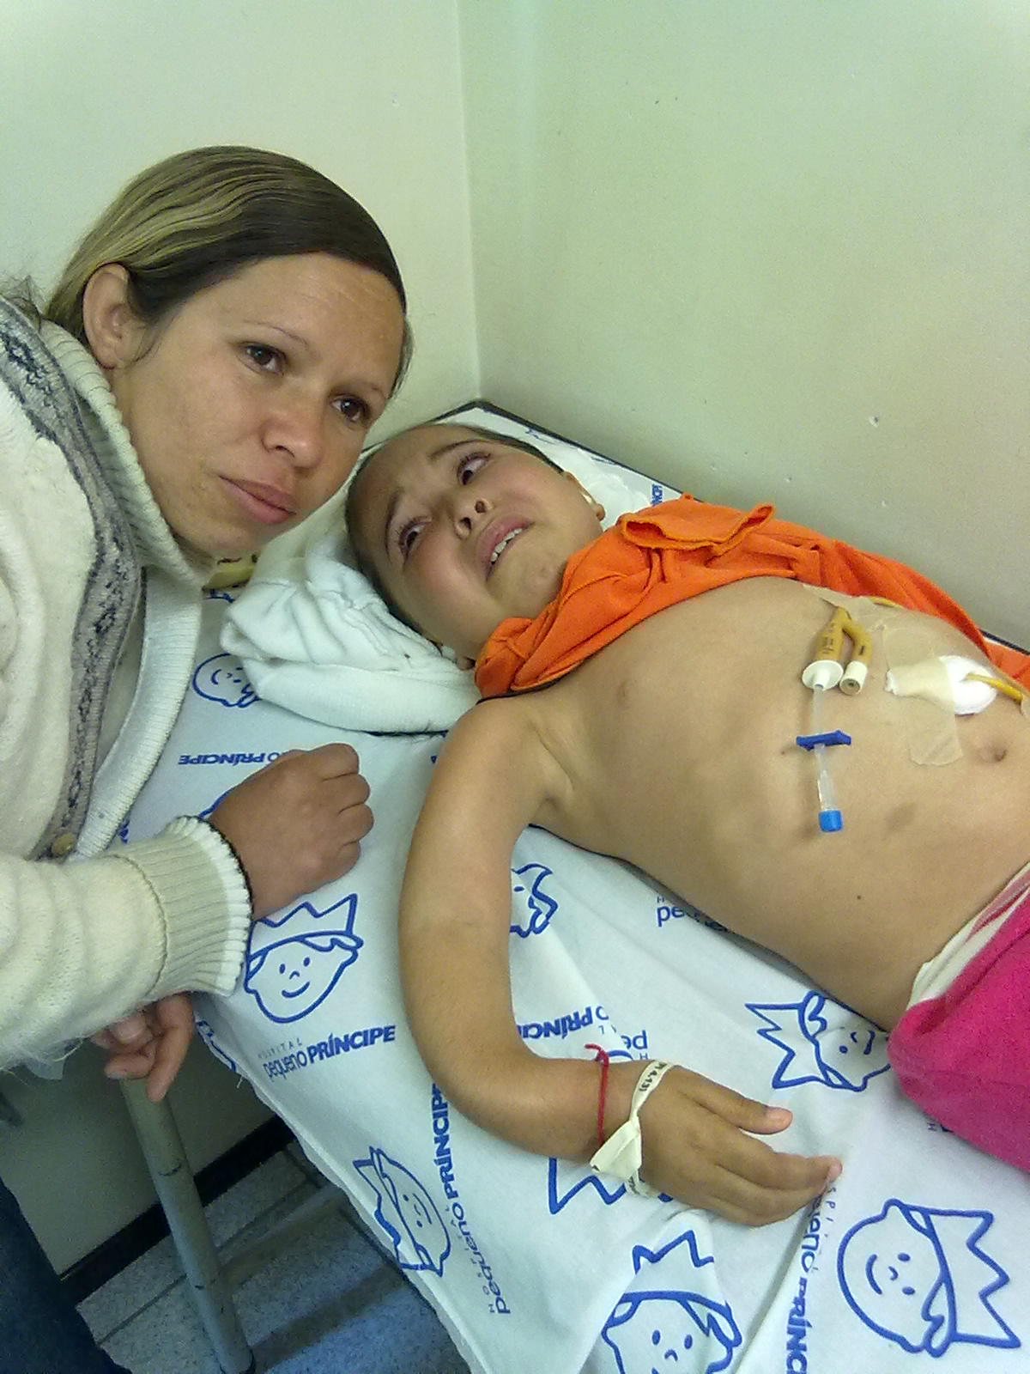
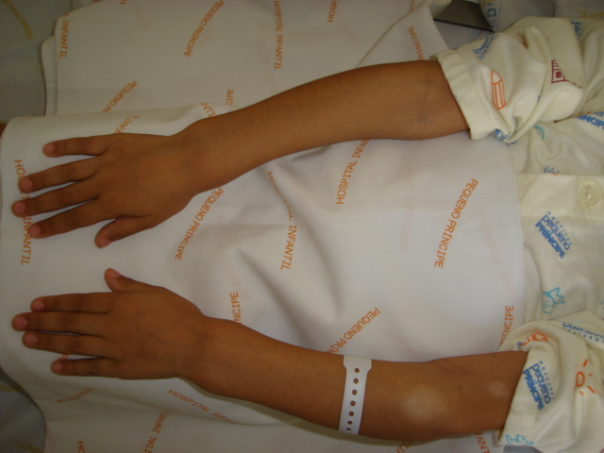
RAQUITISMO

Slide 16
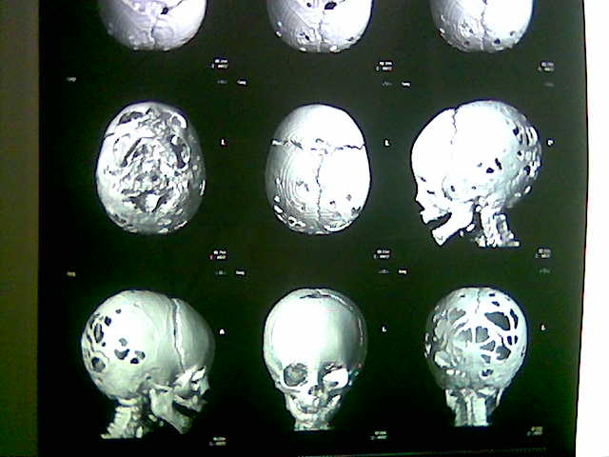
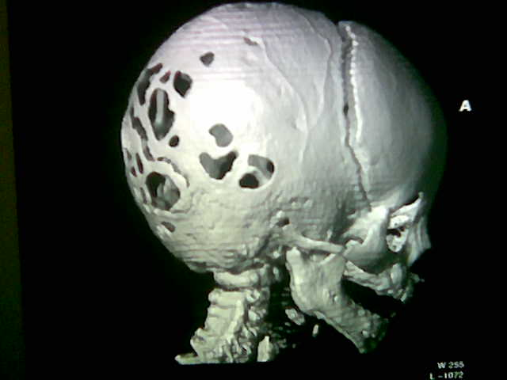

QUADRO CLÍNICO
Alterações ósseas cranianas:Craniotabes; proeminência frontal; caput quadratum;atraso de fechamento de fontanela anterior

Slide 17
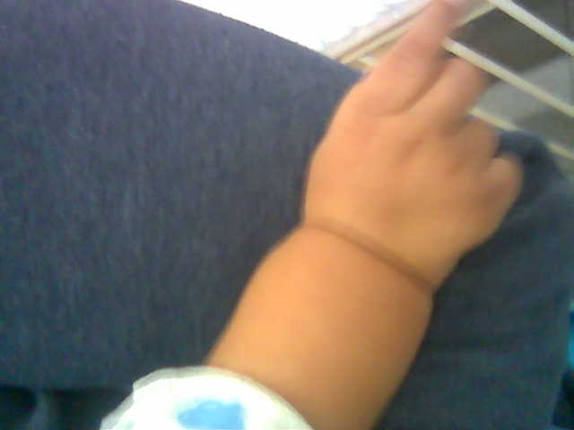
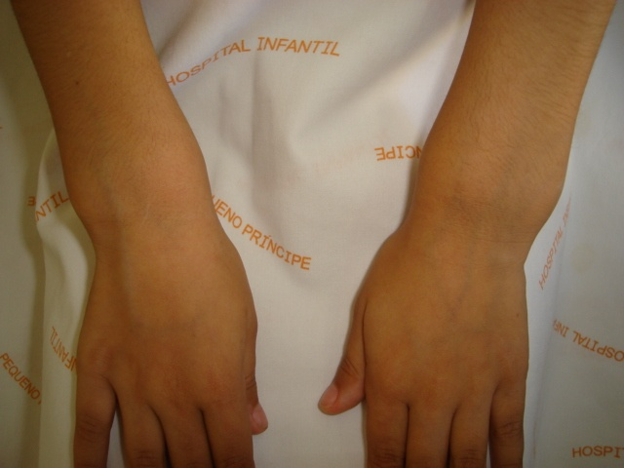
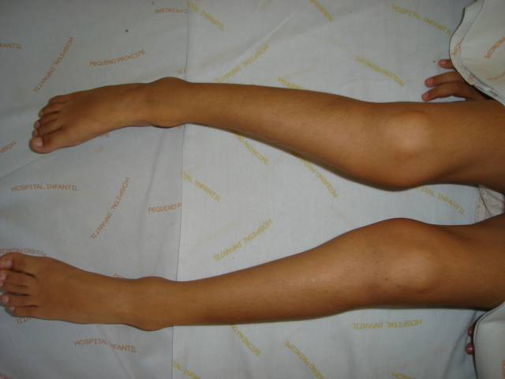
Ossos longos: alargamento das extremidades; deformidades: coxa vara, genu valgo e varo

Slide 18
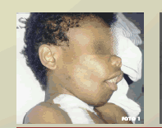
LEONTÍASE FACIAL

Slide 19
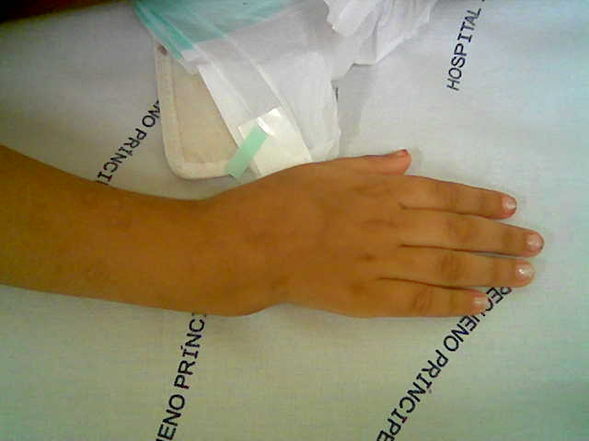
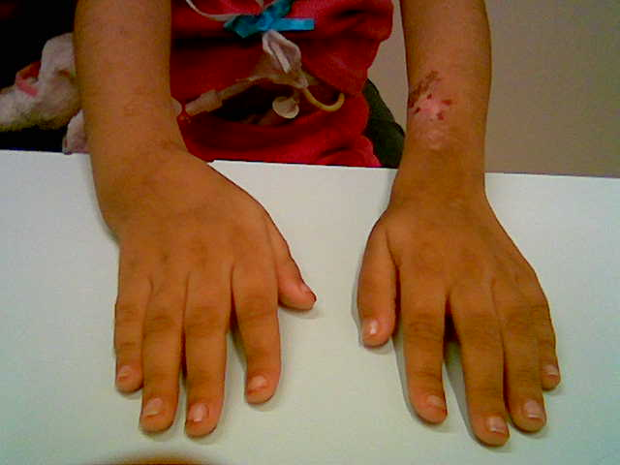

Slide 20
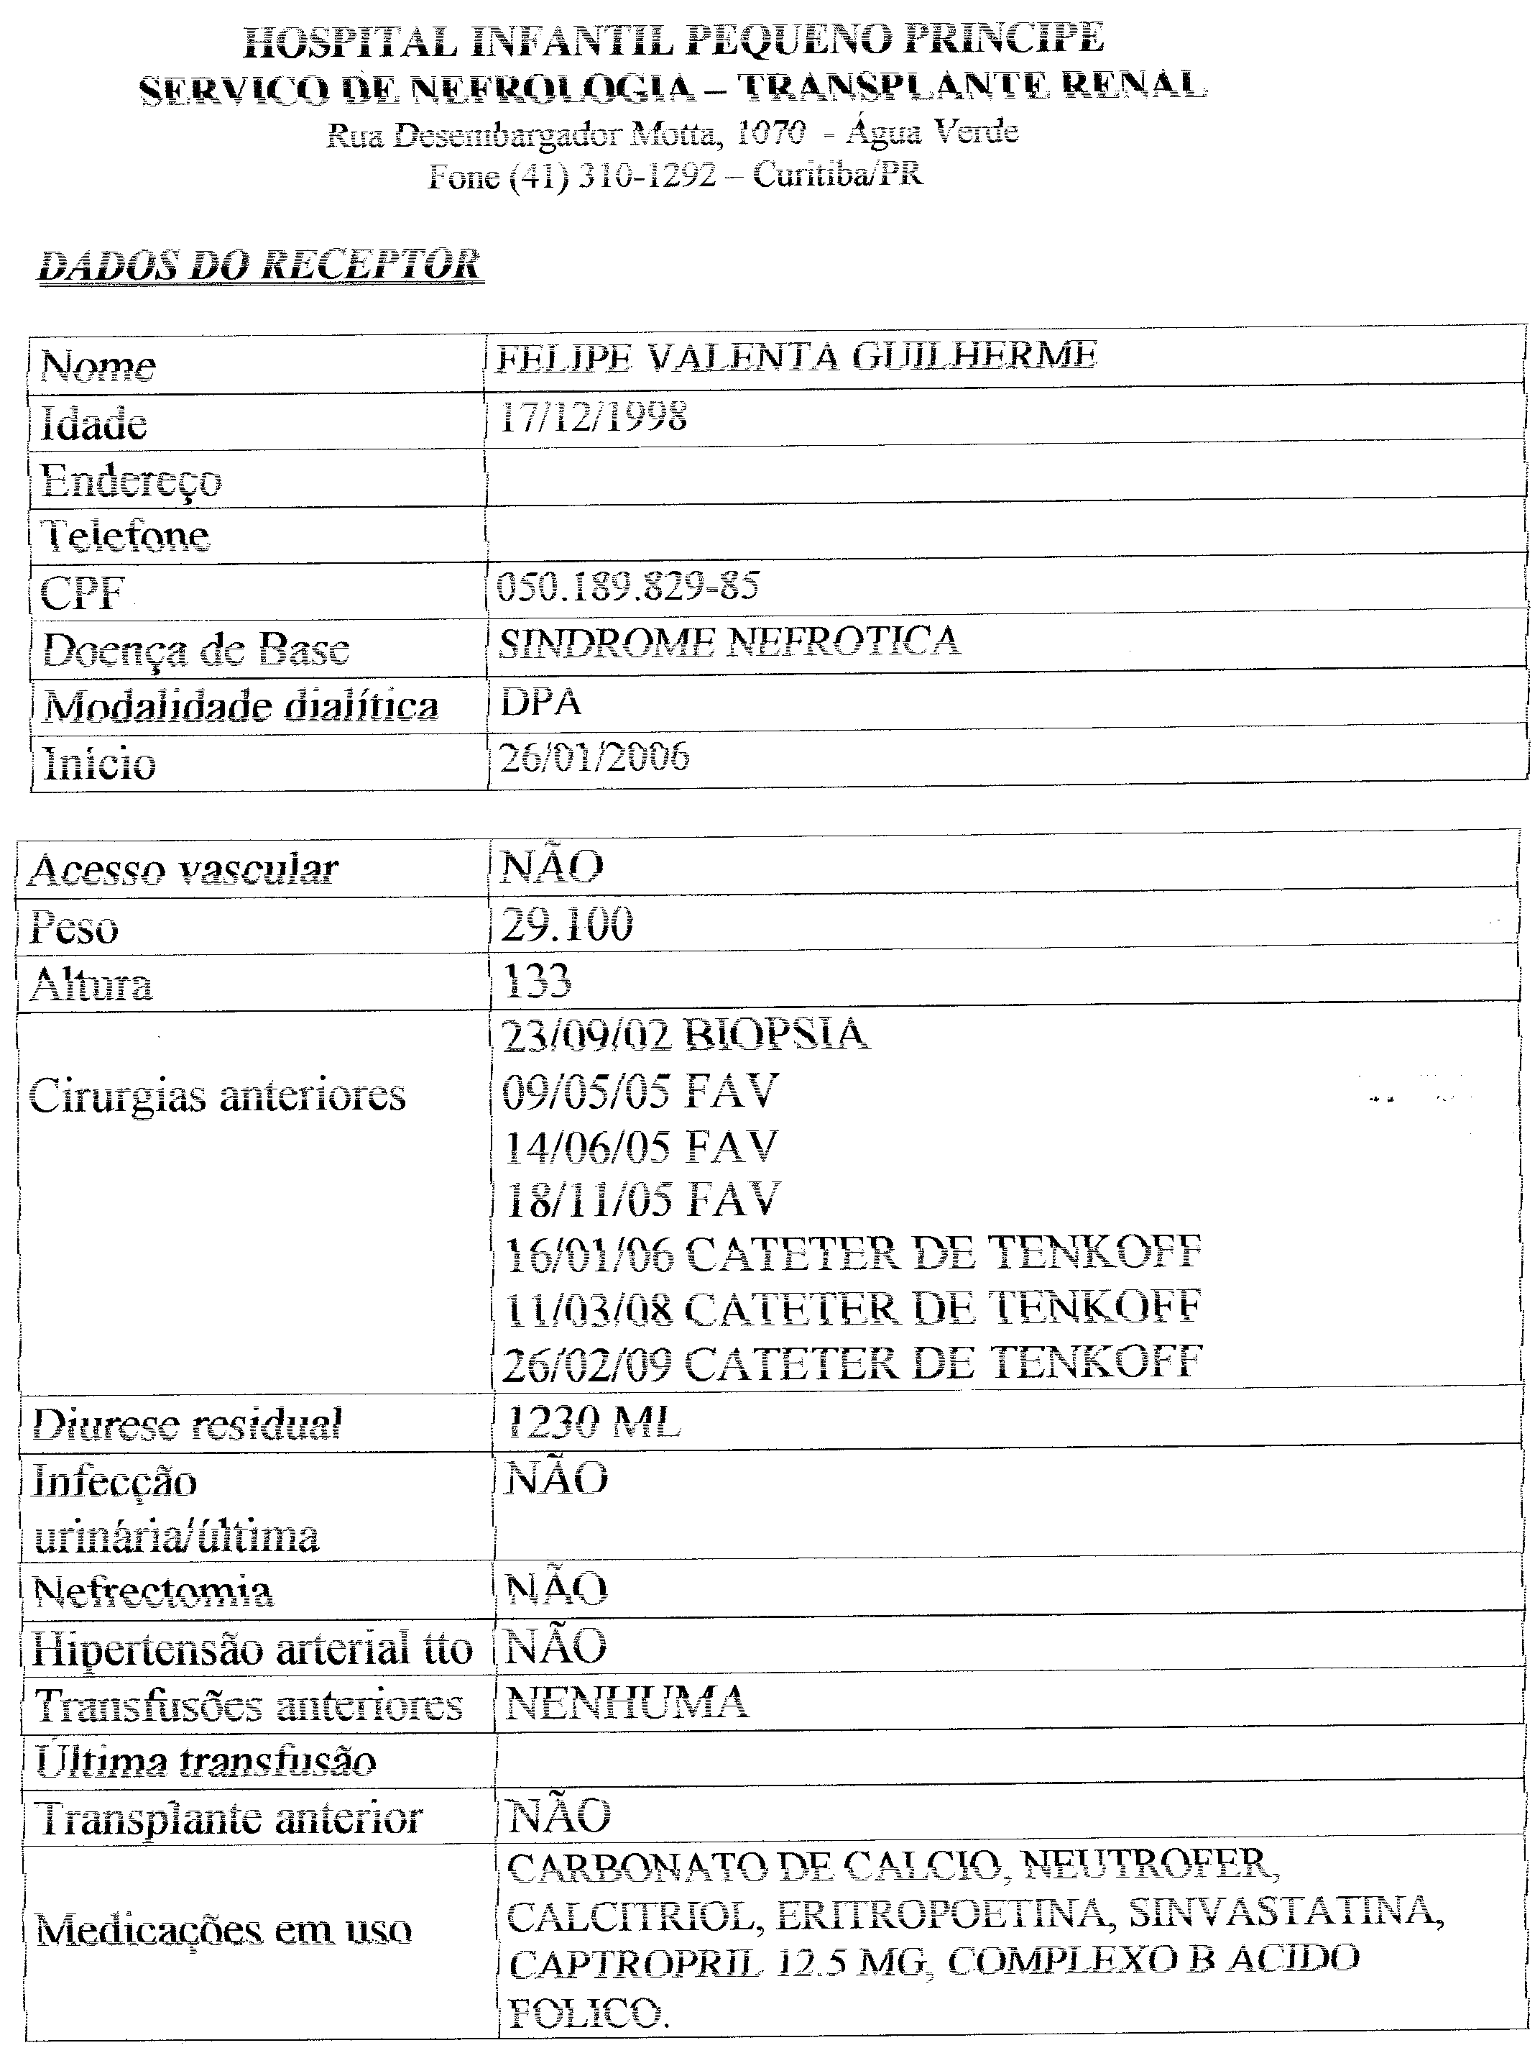
PROTOCOLO DE AVALIAÇÃO
Doença de base
ITUs de repetição
Nefrectomia
Hipertensão arterial

Slide 21
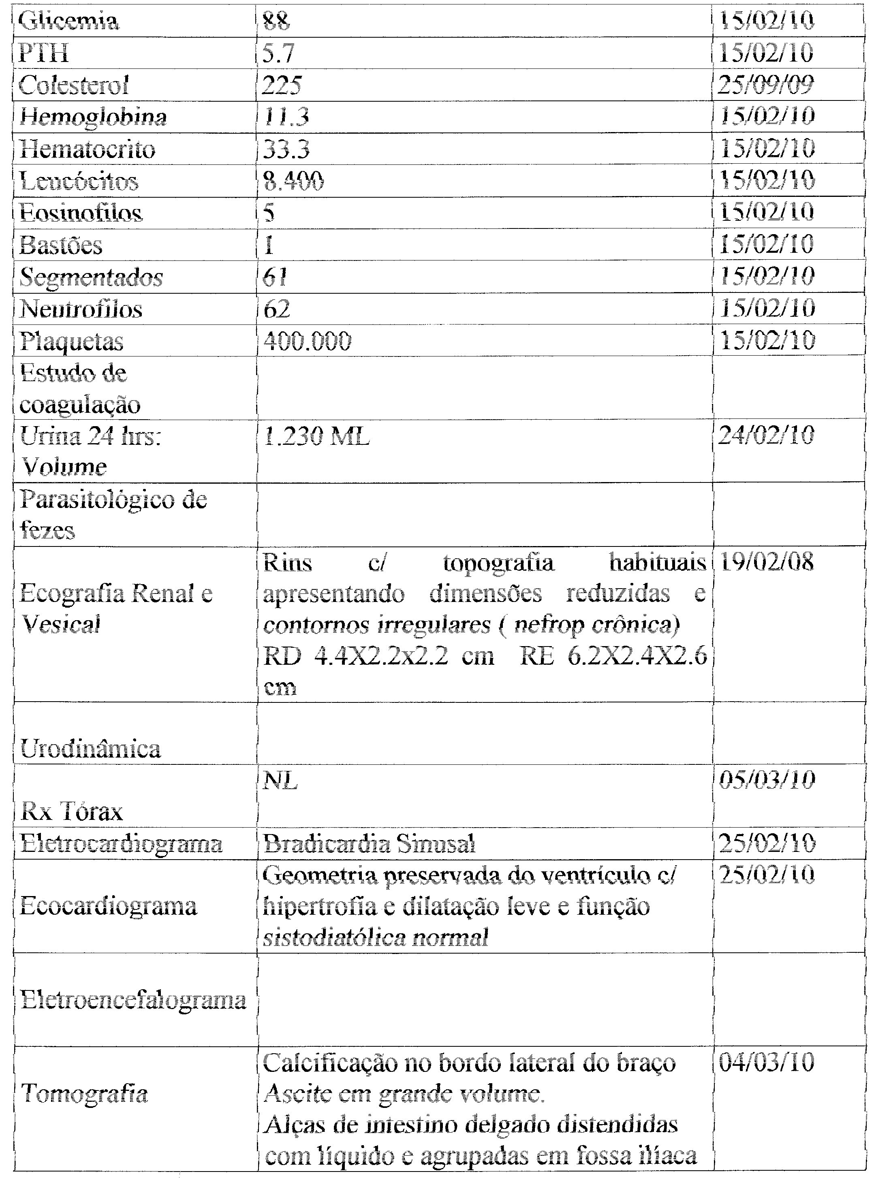
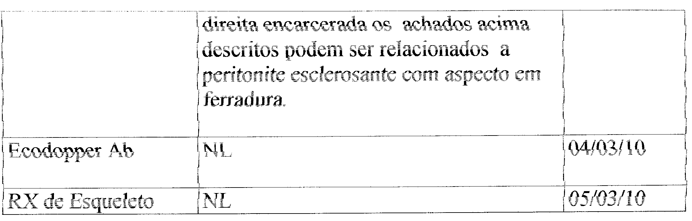
PROTOCOLO (CONTINUAÇÃO)
Ultra-som
Estudo urodinâmico

Slide 22
Avaliação pré-transplante
História e exame físico
Peso e tamanho – pode causar problema caso o rim seja desproporcionalment grande
Ultra-som
  Espessura vesical*
  Resíduo pós-miccional
Uretrocistografia miccional
  Trabeculação
  RVU de grau elevado
  Ureteroceles **
  VUP
  Estenose de uretra
Estudo urodinâmico
Pressão arterial - Nefrectomia?
ITUs de repetição - Nefrectomia?
*Lucia Tafuro, Paolo Montaldo,Rita Iervolino et al 2009 BJUI BJU International
*Yong Seung Lee, Hyun Jin Jung, Young Jae Im, Chang Hee Hong, Sang Won Han Journal of Pediatric Surgery (2012) 47, 1682–1687

Slide 23
Pacientes com bexiga neurogênica que evoluem para IRC
Bexiga neurogênica
  Baixa complacência
  Baixa capacidade
  Não responsivos ao tratamento com anticolinérgicos e cateterismo intermitente limpo
Estes pacientes, após avaliação urodinâmica adequada são submetidos a ampliação vesical e condutos de cateterização (Mitrofanoff) como forma de preparo para o transplante

Slide 24
Bexiga de válvula
Válvula de uretra posterior
  Bexiga de baixa complacência
  Bexiga de volume inferior ao esperado
  Bexiga hipotônica
  Colo vesical rígido

Slide 25
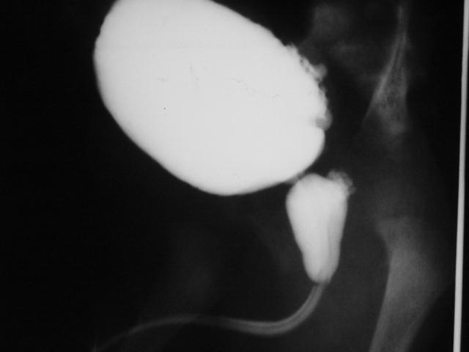
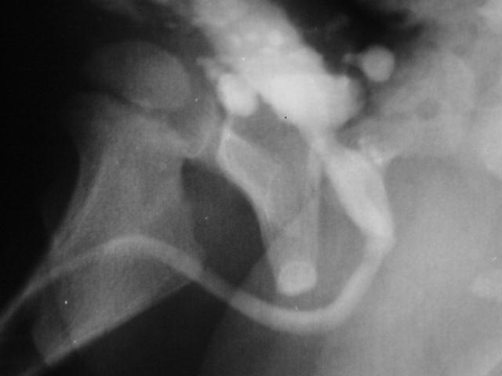
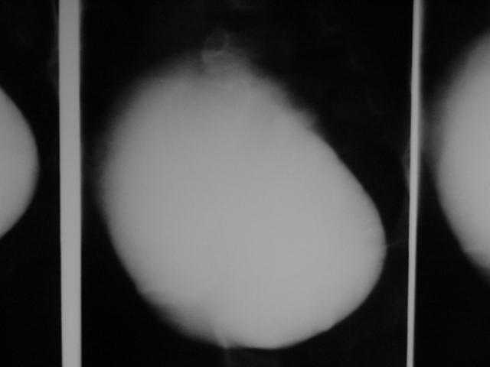
Válvula de uretra posterior

Slide 26
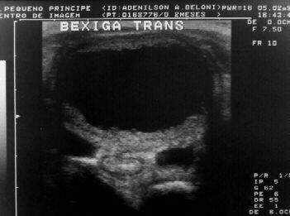
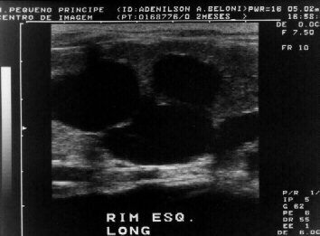
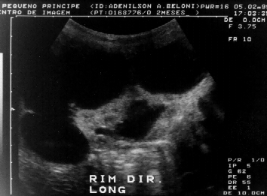
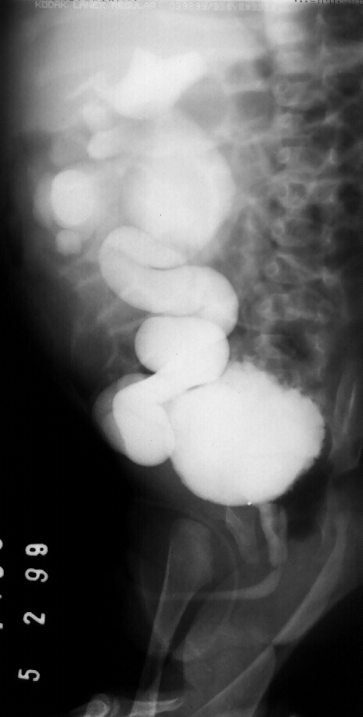
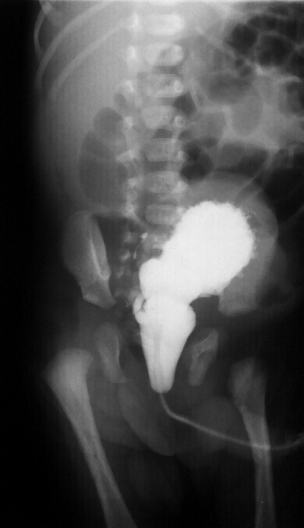
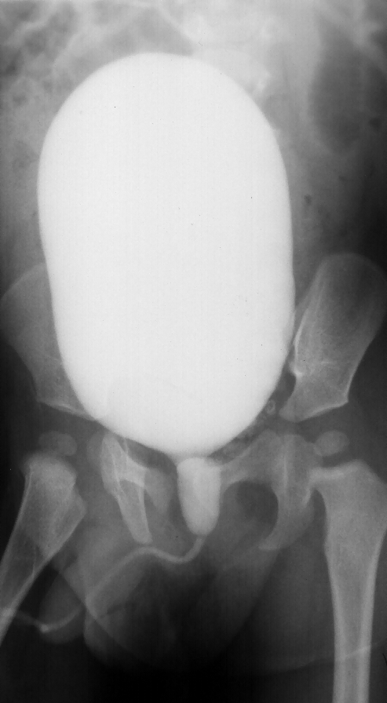
VUP
** poliúrico

Slide 27
Bexiga de válvula
Quando poliúricos e com IR
  Mitrofanoff e cateterismo noturno
    A maior parte melhora podendo sair da diálise
    Retarda o transplante
Obs: a drenagem noturna também funciona bem para os pacientes com bexiga neurogênica
M.T. Nguyen, C.L. Pavlock and M. Zderic et al., Overnight catheter drainage in children with poorly compliant bladders improves post-obstructive diuresis and urinary incontinence, J Urol 174 (2005), p. 1633

Slide 28
Casos especiais
Pacientes anúricos **
  História pregressa
    História de urge-incontinência
    História de ITUs de repetição
    RVU de grau elevado
  Tipo de doença
    Doenças auto-imunes
    Trauma
** Nestes pacientes a avaliação urodinâmica pode ser difícil. Os dados clínicos são mais fidedignos

Slide 29
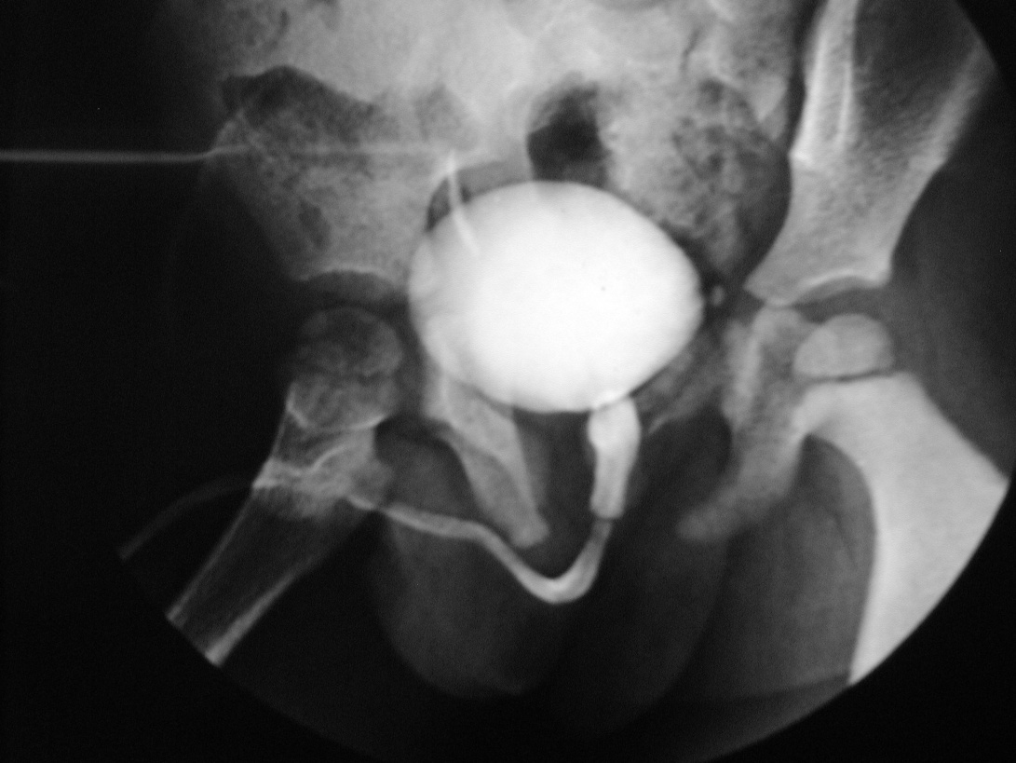
Luis Gustavo
PACIENTE COM 5 ANOS, DERIVADO AO NASCIMENTO (PIELOSTOMIA BILATERAL)
EM HEMODIÁLISE

Slide 30
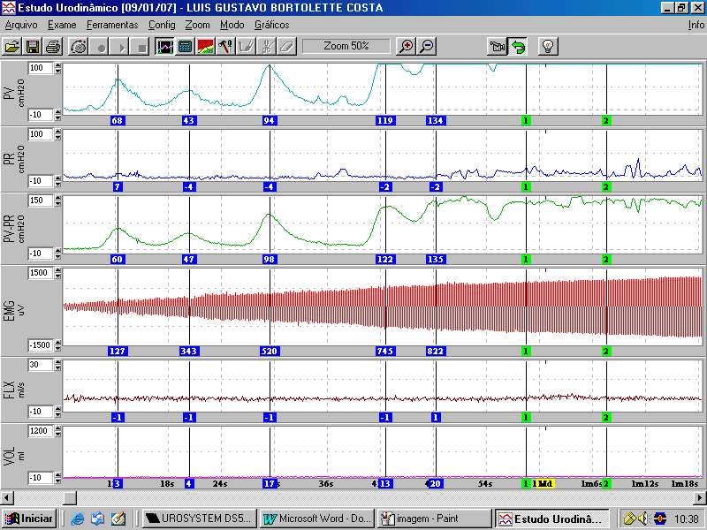
PRIMEIRO ESTUDO UD – ANTES DE REFAZER TRÂNSITO DOS URETERES

Slide 31
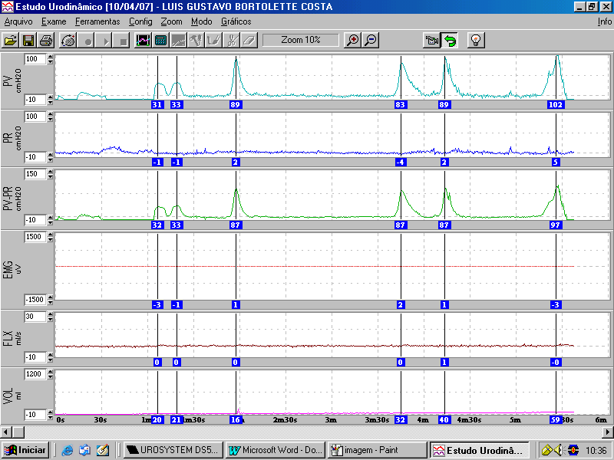
ESTUDO 3 MESES APÓS REFUNCIONALIZAR PARCIALMENTE A BEXIGA(SOBER) E JÁ TOMANDO OXIBUTININA E DOXASOZIMA

Slide 32
Correções cirúrgicas
Baixa capacidade e baixa complacência
  Ampliação vesical
Micção obstrutiva/ incoordenada/resíduo elevado
  Cateterismo intermitente limpo
  Mecanismos de cateterização
    Mitrofanoff
    Monti
Incontinência urinária
  Colo vesical aberto
  Esfíncter incompetente
    Cirurgias sobre o colo vesical

Slide 33
Achados que necessitam atenção e talvez precisem de alguma cirurgia pré-transplante
Hipertensão arterial resistente ao tratamento – binefrectomia
RVU de alto grau (IV/V) nefrectomia/reimplante/Mitrofanoff com o ureter
Síndrome nefrótico – binefrectomia (discutível)

Slide 34
Cirurgia sobre o colo vesical
Young-Dees
Sling
  Simples
  Associado a técnica de Mitchell
Salle

Slide 35
NECESSIDADE DE AMPLIAÇÃO EM 200 PACIENTES TRANSPLANTADOS
Diagnóstico | Número
Mielomeningocele | 16
Válvula de uretra posterior | 12
Extrofia de bexiga | 2
Refluxo Vesico-Ureteral | 4
Estenose de ureta | 1
Total | 35 (36 transplantes)

Slide 36
Cirurgia realizada
  Ampliação vesical
    Ileo- 21
    Ureter – 6
    Colon – 5
    Estômago – 3
  Colo vesical – 16
  Mitrofanoff - 35
  Idade – 9,5 ± 4,4 anos
  ** Comparando os resultados com os pacientes sem ampliação não houve diferença na sobrevida do enxerto
  ** Diferenças metabólicas tratadas clinicamente

Slide 37
Momento em que fazer a cirurgia de ampliação
Pré transplante
  Menos comorbidade no PO do transplante
No transplante
  Possível
  Maior risco de infecção – aneurisma micótico
  Maior morbidade
Após o transplante
  Possível
  Maior risco de infecção
  Menor risco para o enxerto

Slide 38
FATORES PREDITIVOS DE INSUCESSO
TEMPO DE DIÁLISE ANTES DO TRANSPLANTE
INCOMPATIBILIDADE HLA

Slide 39
DOADOR VIVO X CADÁVER
Analisados 220 pacientes
  161 doadores vivos relacionados
    Rejeição crônica – 7,45%
    Rejeição aguda - 5,59%
  59 doadores cadáver
    Rejeição crônica - 10,53
    Rejeição aguda – 8,62%
P=0,25

Slide 40
DOADOR VIVO X CADÁVER
Anos | N | DV | Cadaver | %
1994 a 2001 | 88 | 74 | 14 | 15%
2002 a 2005 | 65 | 38 | 27 | 41%
2002 a 2012 | 170 | 112 | 64 | 37%
2012 | 19 | 4 | 15 | 78,9%
Obs- 2002 a 2005 – residente e depois voluntária extremamente comprometida com o programa de transplante renal – fator humano é fundamental.
De 2010 a 2012 a oferta e rins de cadáveres aumentou por causa da legislação

Slide 41
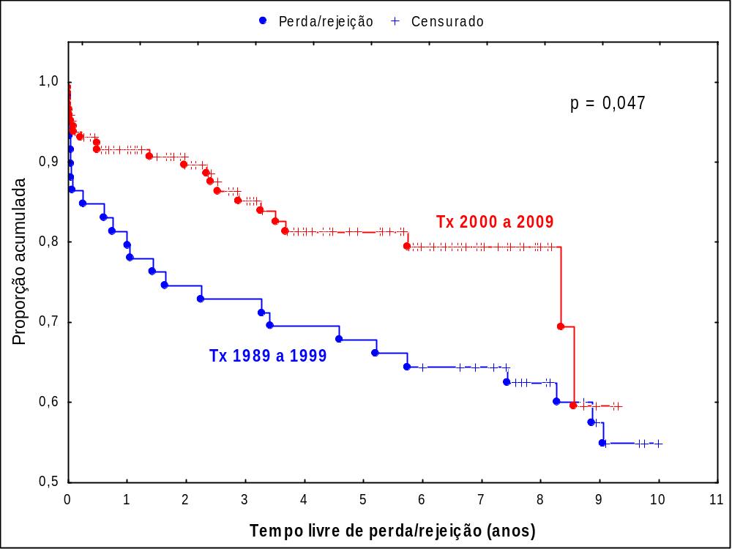
Curva atuarial
2000-2009
1989-1999
Para os transplantes do período de 1989-1999 a taxa de sobrevida do enxerto em 5 anos é de 67,80%. Já para os transplantes do período de 2000-2009, esta taxa em 5 anos é de 81,26%(p=0,047).

Slide 42
Porque?
Legislação favorece a criança – cadáveres abaixo de 18 anos têm proridade para crianças
  Está havendo maior oferta de rins/orgãos para crianças
Captação melhorou
  Maior empenho da Secretaria do Estado do Paraná
  Maior número de retiradas de doadores cadáver
Maior disponibilidade da equipe de transplante (maior número de pessoas treinadas envolvidas)

Slide 43
PORTARIA Nº 2.600, DE 21 DE OUTUBRO DE 2009
Aprova o RegulamentoTécnico do Sistema Nacional de Transplantes.
CAPÍTULO V
DA SELEÇÃO DE DOADORES FALECIDOS E POTENCIAIS RECEPTORES E DA DISTRIBUIÇÃO DE ÓRGÃOS, TECIDOS OU PARTES DO CORPO HUMANO
Seção I
Módulo de Rim
Art. 59. Exceto nos casos de 0 incompatibilidade, quando o doador tiver idade menor que ou igual a dezoito anos, serão, primeiro e obrigatoriamente, selecionados potenciais receptores, com idade igual ou menor que dezoito anos, utilizando a pontuação apurada no exame de compatibilidade no sistema HLA e demais critérios ora fixados.

